Slide 1


Principales resultados del Sector Agropecuario y la Matriz Insumo Producto

Slide 2
Contenido de Presentación
I. Sector Agropecuario
La Agricultura, ganadería, silvicultura y pesca en el Sistema de Cuentas Nacionales de El Salvador
Principales resultados del sector
Consideraciones
II. Matriz Insumo Producto

Slide 3
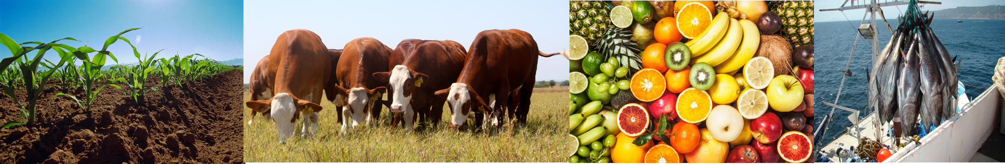
La Agricultura, ganadería, silvicultura y pesca en el Sistema de Cuentas Nacionales de El Salvador

Slide 4
Se evidencian cambios estructurales en los sectores de la economía (% participación en el PIB)

Slide 5

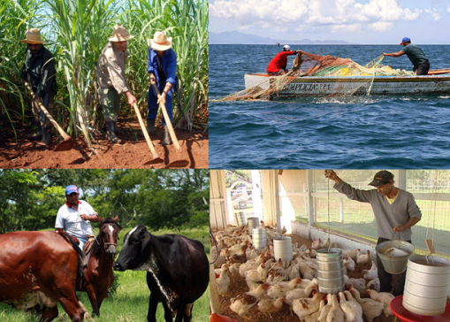

El Sector Agropecuario posee una oferta de productos para el consumo de las empresas y los hogares
Agricultura, ganadería, silvicultura y pesca
Produce bienes y servicios a partir de la utilización de los recursos naturales
Actividades Económicas por su producción principal
Hogares productores
Sociedades no financieras (Empresas)
Clasificadas
Realizado por
Incluyen
Grupos de productos

Slide 6
Se tiene mayor desagregación en las actividades económicas: de 9 a 11 actividades
Base 1990
(Nomenclatura según CIIU Rev. 2)
Base 2005
(Nomenclatura según CIIU Rev. 4)
1. Agricultura, Caza, Silvicultura y Pesca
Café oro
Granos básicos
Caña de azúcar
Algodón
Otras producciones agrícolas
Ganadería
Avicultura
Silvicultura
Productos de la caza y la pesca
Sección A. Agricultura, Ganadería, Silvicultura y Pesca
Cultivo y beneficio de Café
Cultivo de cereales, legumbres y oleaginosas
Cultivo de caña de Azúcar
Otros cultivos
Actividades de apoyo a la agricultura y actividades posteriores a la recolección de cultivos y explotación mixta
Cría de ganado bovino y producción de leche cruda
Cría de ganado porcino
Cría de otros animales y productos de origen animal n.c.p.
Cría de aves de corral y producción de huevos
Silvicultura, extracción de madera y otros productos forestales y caza
Pesca y acuicultura

Slide 7

Las fuentes de información de la Agricultura, ganadería, silvicultura y pesca son esencialmente registros administrativos
Ministerio de Agricultura y Ganadería (MAG)
Consejo Salvadoreño del Café (CSC)
Consejo Salvadoreño de la Agroindustria Azucarera (CONSAA)
Asociaciones de productores (Ej. AVES)
Banco Central de Reserva de El Salvador
Instituto Salvadoreño del Seguro Social (ISSS): cotizantes y salarios
Ministerio de Hacienda

Slide 8

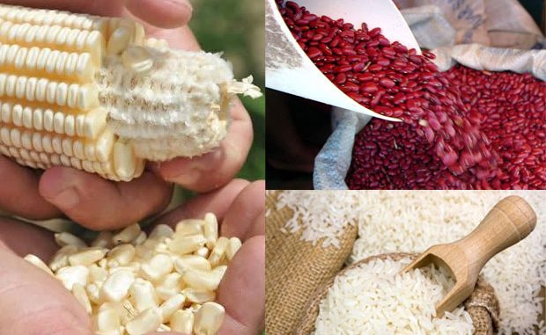


Cobertura de la Agricultura, ganadería, silvicultura y pesca
Nivel Nacional:
Zona Urbana
Zona Rural
10 grupos de productos
  Para el consumo de empresas y hogares
  Insumos de las industrias manufactureras
Sectores institucionales:
Empresas
Hogares

Slide 9
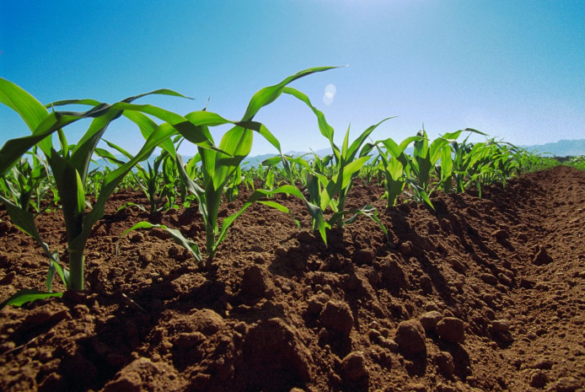
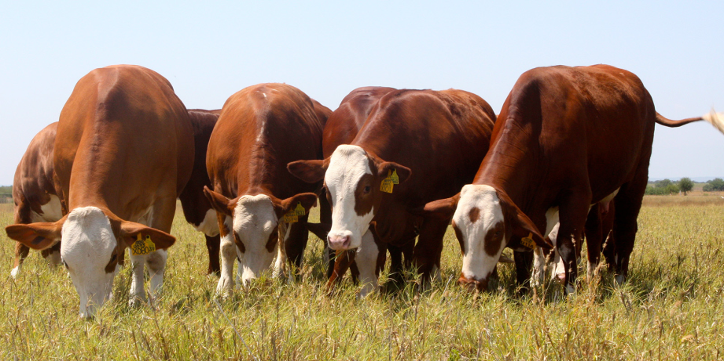

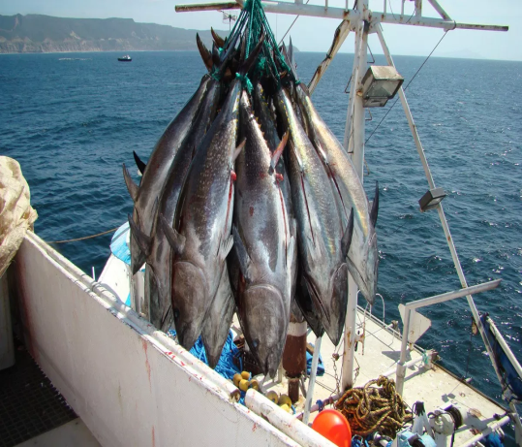
Principales resultados de la Agricultura, ganadería, silvicultura y pesca

Slide 10
El Sector Agropecuario, en el nuevo SCNES, ha reducido considerablemente su aporte al Valor Agregado de la economía salvadoreña
1990
17.1%
2005
6.2%
Valor agregado de la Agricultura, ganadería, silvicultura y pesca con respecto al PIB a precios corrientes
2014
5.9%

Slide 11
El Valor Agregado, en millones de dólares, de las actividades agropecuarias se ha incrementado para el año base 2005 y año de referencia 2014, sin embargo su participación en el VAB y PIB es menor…
Valores corrientes de VBP, CI y VA de la Agricultura, ganadería, silvicultura y pesca
Valor Bruto de la producción (VBP)
Consumo Intermedio (CI)
Valor Agregado (VA)

Slide 12
Se ha mantenido la participación de la Agricultura, ganadería, silvicultura y pesca en el PIB corriente entre 2005-2018, con un promedio de 6.2%
Valor agregado de la Agricultura, ganadería, silvicultura y pesca con respecto al PIB, 2005-2018

Slide 13
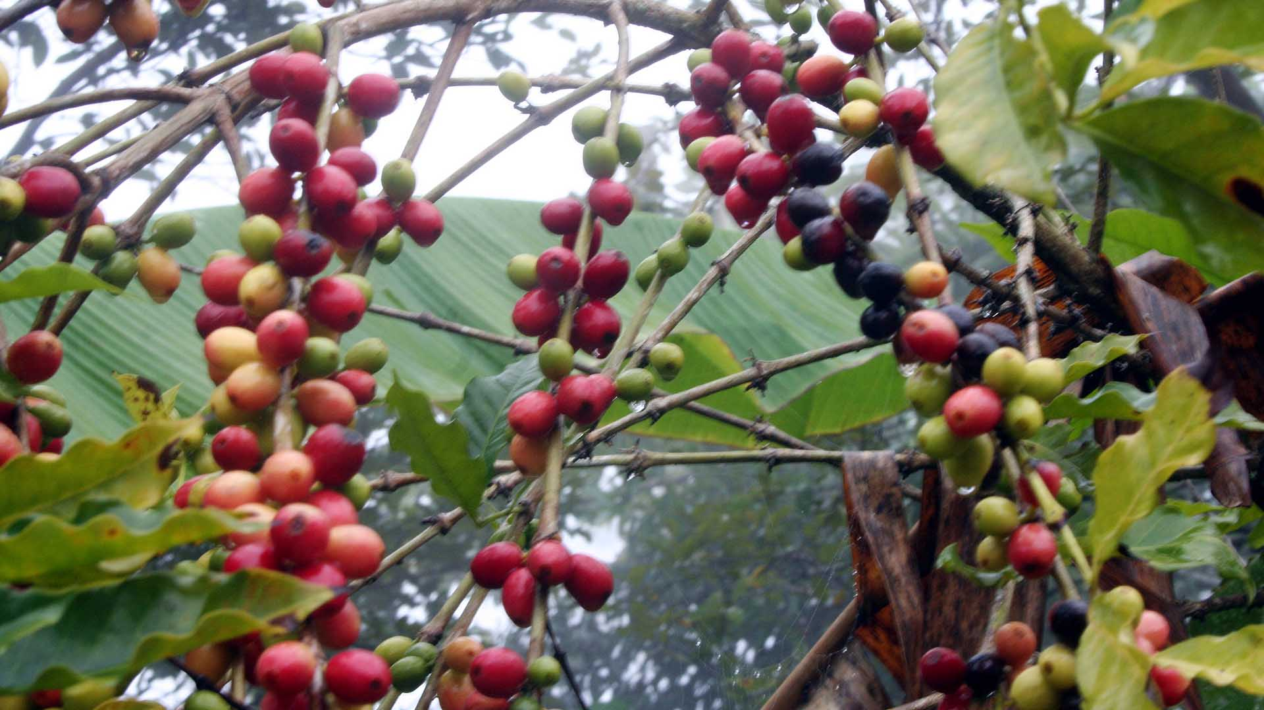
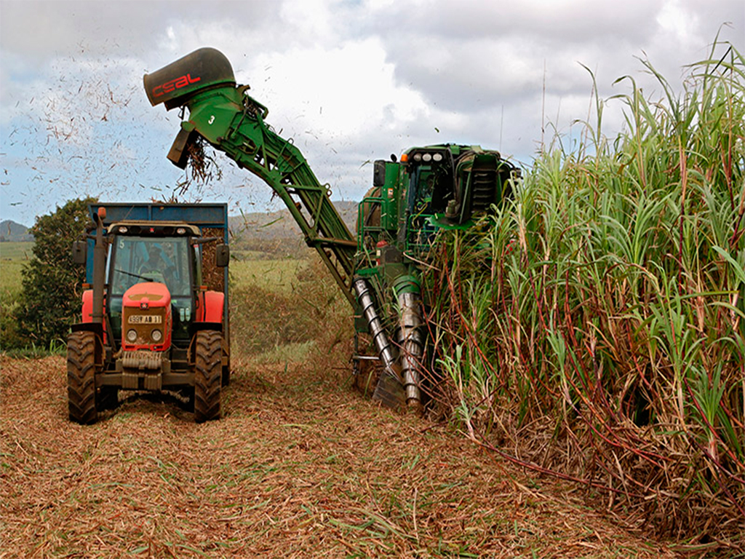
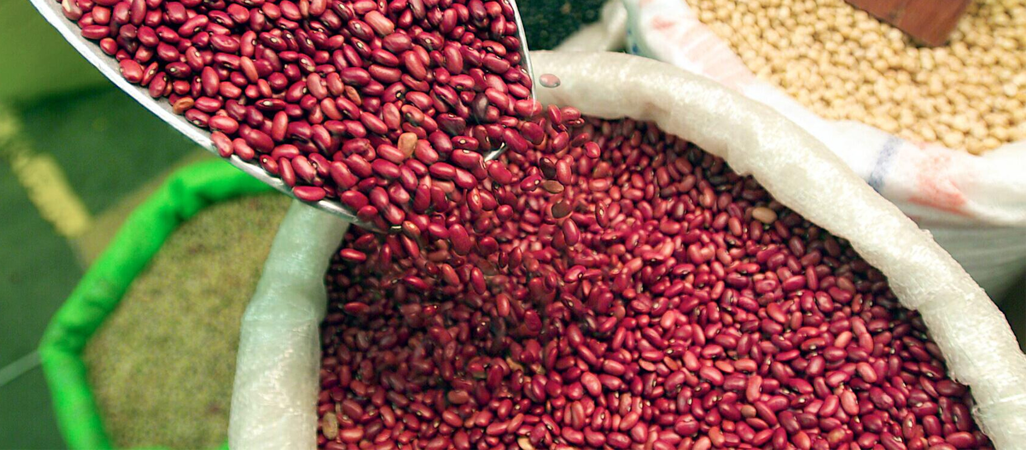
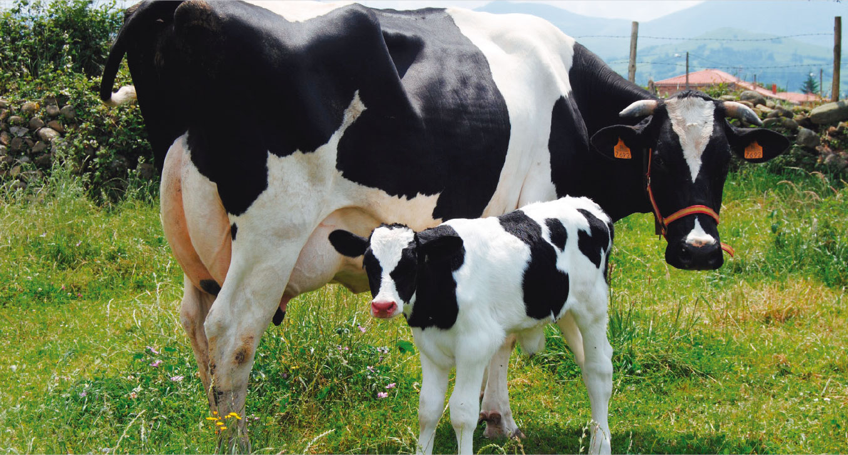
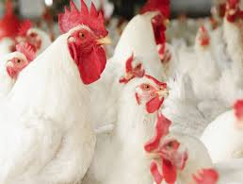
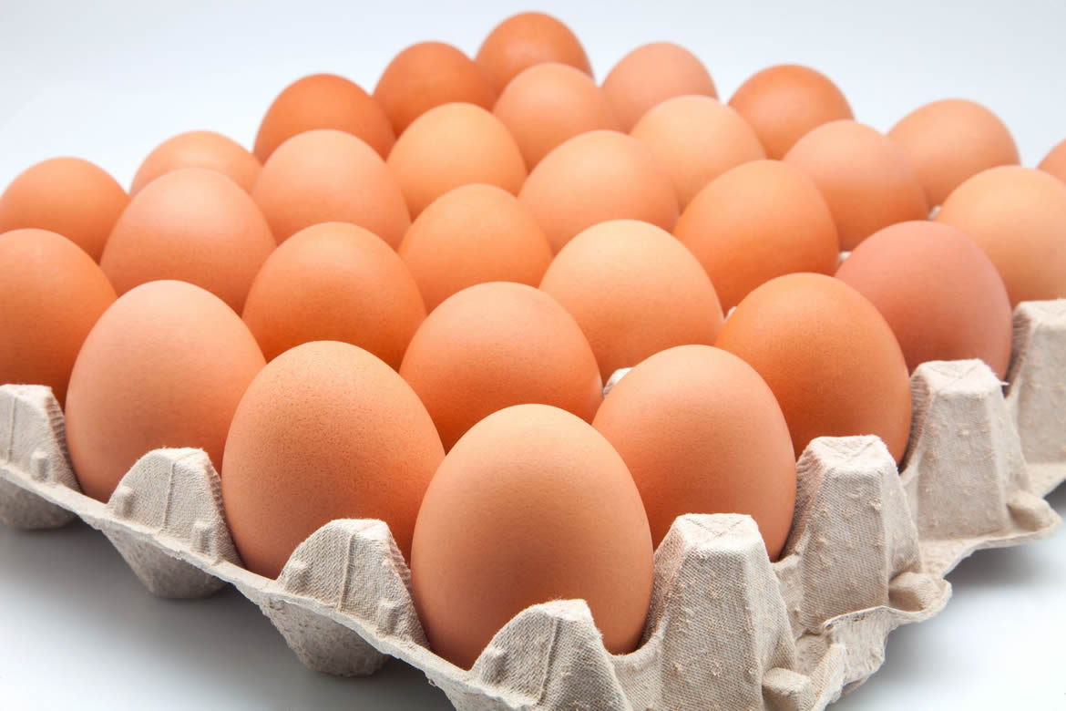
Participación de las 7 principales actividades dentro de la Agricultura, ganadería, silvicultura y pesca en año base 1990, 2005 y año de referencia 2014
Actividades Económicas de Agricultura, ganadería, silvicultura y pesca | Valor Agregado AE/Valor Agregado Agropecuario
 | 1990 | 2005 | 2014
Cultivo y beneficio de café | 26.6% | 15.3% | 6.9%
Cultivo de cereales, legumbres y oleaginosas | 19.5% | 18.2% | 20.8%
Otros cultivos | 14.1% | 15.5% | 16.0%
Cría de ganado bovino y producción de leche cruda | 17.1% | 20.0% | 17.3%
Cría de ganado porcino |  | 1.0% | 1.4%
Cría de otros animales y productos de origen animal n.c.p. |  | 0.5% | 0.8%
Cría de aves de corral y producción de huevos | 8.9% | 9.2% | 13.3%
TOTAL | 86.2% | 79.7% | 76.5%

Slide 14
Participación del Valor Agregado de las actividades Agropecuarias en el VAB de la Agricultura, ganadería, silvicultura y pesca en 1990, 2005 y 2014
(Cifras en porcentajes)
La participación de las actividades Agropecuarias han experimentado cambios por diversos factores…

Slide 15
La evolución de las actividades agropecuarias se han visto afectadas por fenómenos naturales…
Valor Agregado Bruto Anual a Precios Corrientes 2005-2018
“El Niño”
Intensas sequías
Sequías
Roya del cafeto
Plagas
Contracción de precios
Sequías
“El Niño”
Tormenta Ida
Huracán “Adrián” Tormenta “Stan”

Slide 16
Consideraciones
La Agricultura, ganadería, silvicultura y pesca ha cambiado su participación en el PIB, pasando del 17.1% (1990) al 6.2% (2005) y del 5.9% (2014), debido a:
  El crecimiento de las actividades económicas de otros sectores productivos
  Los cambios estructurales propios de las actividades que conforman el sector
  Cambio climático y fenómenos naturales, tales cómo tormentas, inundaciones, sequías, brote de plagas, etc.
  Cambios metodológicos estimación de los trabajos en curso, análisis de la producción por cadenas productivas, método de cálculo utilizando una base móvil de precios.
Los resultados del SCNES, permiten tener una medición con mayor precisión de la evolución del sector agropecuario

Slide 17
Sistema de Cuentas Nacionales de El Salvador (SCNES)
Cadenas productivas y sectores clave de la economía
Matriz de Insumo Producto de El Salvador
2005 y 2014
2019

Slide 18
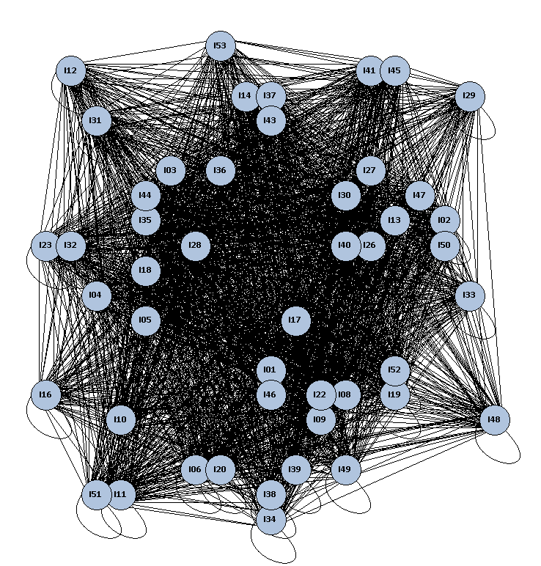
Contenido
Antecedentes
Aspectos metodológicos
Principales resultados 2014
Resultados comparativos 2005 y 2014
Conclusiones
MIPES

Slide 19
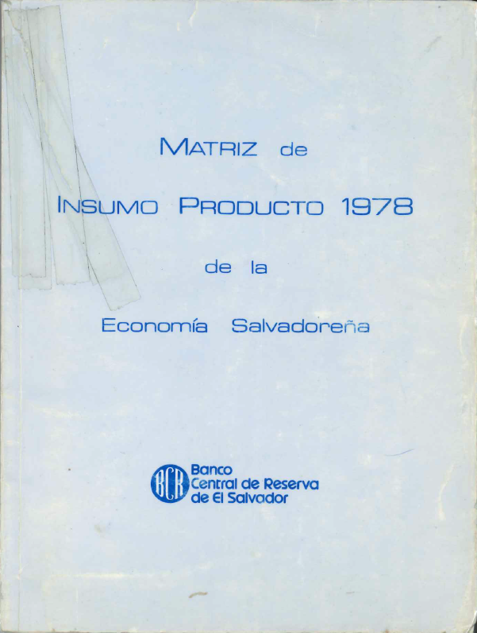
El primer análisis insumo producto de El Salvador data de 1978
La última matriz insumo-producto disponible en el país fue publicada en 1986 (aplicada al año 1978)
  A precios de adquisición (al costo de los bienes y servicios en el punto de entrega al comprador)
  MIP Industria por Industria
  44 sectores de actividad económica
  No incluyó información sobre empleo
El BCR ha divulgado estudios sobre:
  “Cambio estructural y productividad en la economía salvadoreña” (Cabrera Oscar-2012)
  “Multiplicadores de la Producción y el Empleo” (Hernández, Alirio-2012)
Notes:
Agregar las características de la MIP de 1978

Slide 20
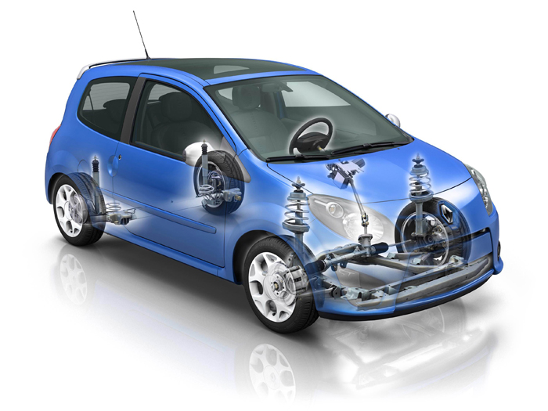
La MIP es un registro ordenado de las transacciones entre los sectores productivos… ilustra su interrelación
Permite medir los impactos directos e indirectos que tienen sobre éstos un incremento en la demanda final
Facilita cuantificar el incremento de la producción
Estima la producción total de cada sector industrial por cambios en la demanda final mientras que la estructura básica de la economía permanece igual
Wassily Leontief
Ayuda a detallar las interrelaciones ya que: “El efecto de producción de un vehículo automotor no cesa en el acero, los neumáticos y los otros componentes que se requieren, generan una larga cadena de interacción de los procesos de producción, puesto que hay que producir cada uno de los productos usados como insumo y estos a su vez necesitaran varios insumos”. Y con ello darse cuenta que el producto de una industria es el insumo de otro, y así el ciclo continua.

Slide 21
La matriz simétrica de Insumo-Producto (MIP) parte de los Cuadros detallados de Oferta y Utilización (COU)
El análisis de esta información del COU permitió obtener los componentes de la Oferta
El valor bruto de producción, consumo intermedio y del valor agregado bruto, desagregado en: remuneración de asalariados, excedente bruto de explotación e impuestos indirectos netos de subvenciones
Lo que facilitó el calculo de funciones de producción, las cuales constituyen las columnas de la matriz.
Cuadro de Oferta y Utilización es instrumento estadístico que detalla la OFERTA TOTAL y DEMANDA TOTAL de bienes y servicios de la economía del país

Slide 22
Existen diferencias entre el COU y la MIP
Cuadro de Oferta Utilización (COU)
Matriz Insumo Producto (MIP)
Herramienta analítica que se convierte en un instrumento indispensable para las simulaciones de política económica y la planificación
Herramienta estadística contable y elemento fundamental de las Cuentas Nacionales
Uso económico
A partir de estadísticas básicas (censos económicos, encuestas y registros administrativos, entre otros)
A partir del cuadro de oferta y utilización con hipótesis teóricas y métodos matemáticos
Compilación
A precios básicos
Oferta
A precio básico
Demanda intermedia y final
A precio de comprador
A precio básico
Componente importado
Discriminados en cada utilización (importado y nacional)
No discriminados en cada utilización

Slide 23
Existen diferencias entre el COU y la MIP
Cuadro de Oferta Utilización (COU)
Matriz Insumo Producto (MIP)
Producción principal (reasignación de productos no típicos a la industria correspondiente). Reasignación de los insumos en función de hipótesis tecnológicas del producto o industria
Producto/industria. Producción principal y secundaria (no típica) en la misma actividad
Relación
Producto/Industria
Industria/industria: Clasificación Industrial Internacional Uniforme de todas las Actividades Económicas (CIIU)
o producto/producto: Clasificación Central de Productos (CPC)
Clasificación Central de Productos (CPC)/ Clasificación Industrial Internacional Uniforme de todas las Actividades Económicas (CIIU)
Clasificaciones
Matrices no simétricas. No necesariamente cuadradas (m x n, donde m > n)
Tipos de matrices
Matrices simétricas. Cuadradas (n x n)
Exhaustivamente para el año de la compilación de referencia (año base) y se elaboran anualmente (a precios corrientes)
Por lo general se construyen para el año de la compilación de referencia (año base) de las cuentas nacionales.
Momento
de construcción

Slide 24

El BCR ha publicado tanto Cuadros de Oferta y Utilización como Matrices Insumo Producto
Matrices para
la producción
doméstica
Cuadros de oferta
Equilibrio de oferta y demanda
Matrices
para las
importaciones
Cuadros de utilización
Las tablas, o
matrices,
insumo – producto simétricas
INDUSTRIAS
El COU hace referencia a industrias y a productos.
La MIP hace referencia a industrias o a productos.
El marco insumo producto consta de tres tipos de tablas o cuadros
PRODUCTOS
Vrs.

Slide 25
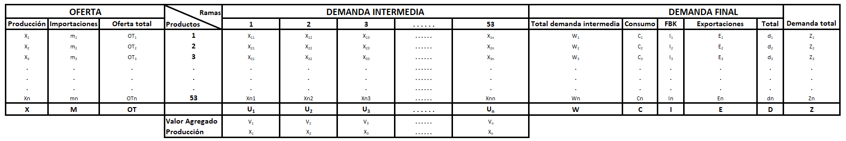
Esquema de la Matriz Insumo-Producto
Donde:
Xi= Producción del producto i
Ei= Exportaciones del producto i
Mi= Importaciones del producto i
Di= Demanda final del producto i
Xij= Consumo intermedio del producto i por la rama j
Zi= Demanda total del producto i
Wi= Total del producto i utilizado como consumo intermedio
Uj= Consumo intermedio de la rama j
Ci= Consumo final de producto i
Vj= Valor agregado de la rama j
Ii = Formación bruta de capital del producto i (FBKF+∆ existencias)
OT= Oferta Total del producto i
En fila: compras del producto de una industria por los sectores industriales y otros consumidores para su uso final.
En columna: valor de lo que compró como insumo de cada industria y lo gastado en otros conceptos.
Las entradas representan los valores de los productos en unidades monetarias.
Para cada industria la suma de las entradas de su fila es igual a la suma de entradas de su columna: “El valor de su producción es igual al valor de sus insumos totales”.

Slide 26



El Modelo de Insumo – Producto, identifica la cantidad de producción que debería realizar cada sector “i” para satisfacer, ceteris paribus, un aumento de la demanda final dado en el sector “j”
Cada elemento b_{ij} de la matriz de coeficientes técnicos (A) está determinado por la siguiente relación:
    Matricialmente, el Modelo de Leontief, se define de la siguiente manera:
    X₀ =AX₀+Y_{o}
    Esto es, él nivel de producción X₀ es igual a la demanda intermedia (AX) más la demanda final (Y₀). Despejando X se obtiene
    X₀=(I-A)⁻¹Y₀
    De esta manera, Y₀ es la variable exógena, por lo que lo una variación en la demanda final daría forma a un nuevo vector de demanda final Y₁ que a su vez dará forma a un nuevo vector de producción X₁.
    X₁=(I-A)⁻¹Y₁
Demanda Final
Demanda Intermedia

Slide 27
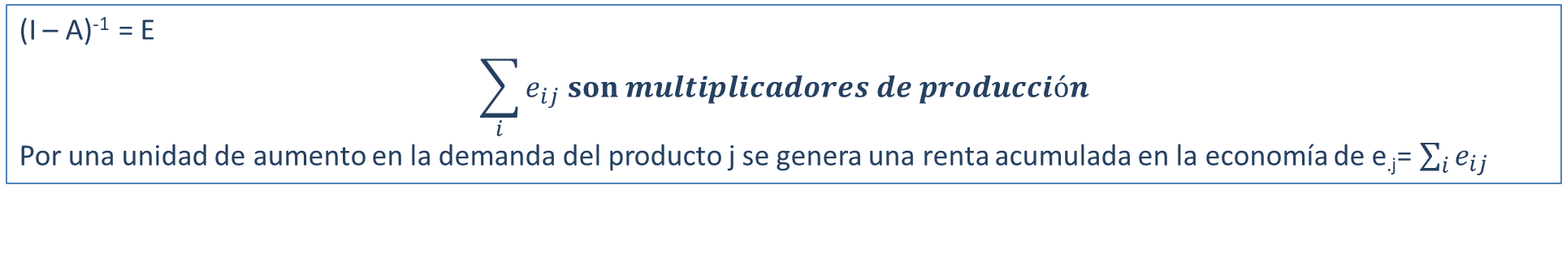
Los multiplicadores en el análisis insumo producto estiman el efecto de cambios exógenos de la demanda final
(I – A)⁻¹ = E
$$\sum_{i}{e_{ij} son multiplicadores de producción}$$
Por una unidad de aumento en la demanda del producto j se genera una renta acumulada en la economía de e_{.j}= $\sum_{i}{e_{ij}}$
El multiplicador de renta estima el efecto de cambios en la demanda final sobre la renta percibida por los hogares.
Z = B (I – A)⁻¹
B vector de coeficientes técnicos
I matriz unidad
A matriz de coeficientes de insumos intermedios
Z requisitos directos e indirectos
El multiplicador de empleo se diferencia del multiplicador de renta fundamentalmente en que utilizamos unidades físicas para el cálculo de los coeficientes, habitualmente horas o empleos.
Z = E (I – A)⁻¹
E coeficientes técnicos de las unidades de empleo a analizar
I matriz unidad
A matriz de coeficientes de insumos intermedios
Z requisitos directos e indirectos de empleo

Slide 28
Identificación de sectores y conexión entre industrias
Incrementando la demanda de aquellos insumos que necesita para su producción
El aumento en la producción de un sector j influye en otras industrias de dos maneras.
Incrementando la oferta para sectores que demandan los productos que produce
Hacia atrás
Hacia delante
1) Suma de la columna de coeficientes
2) Suma de la columna de la inversa
1) Suma de la fila de los coeficientes de distribución (B)
2) Suma de la fila de la inversa.
Actividades que necesitan insumos de muchas industrias distintas: Procesamiento y conservación de carnes.
Actividades que aportan insumos a muchas industrias distintas: Actividades de apoyo a la agricultura.

Slide 29
Identificación de sectores y conexión entre industrias
Conexión entre industrias
 | Adelante mayor que la media | Adelante menor que la media
Atrás mayor que la media | Clave | Arrastre
Atrás menor que la media | Impulsores | Independientes
Naturaleza de los encadenamientos
Demanda
Sector
Utilización Intermedia
Utilización Final
Otros Sectores
Otros Sectores
Otros Sectores
Otros Sectores
Clave
Insumos
Otros Sectores
Otros Sectores
Insumos
Impulso
Arrastre
Demanda Final
Demanda Final
Insumos
Independiente

Slide 30
La MIP provee insumos importantes para investigaciones sobre cambios en la estructura y política económica
Matrices Insumo Producto
Industria - Industria
Producto - Producto
Producción doméstica
Importaciones
Total economía
(1+2)
Producción doméstica
Importaciones
Total economía
(1+2)
Análisis en el empleo, producción y renta
Análisis de agregados macroeconómicos
Conexión entre demanda final y niveles de producción
Análisis de productividades
Análisis del cambio estructural en la economía del país
Relaciones tecnológicas entre productos
Análisis de nuevas tecnologías
Análisis de interdependencias
Análisis de agregados macroeconómicos
Otras aplicaciones
Análisis de precios
Análisis de impacto
Impacto económico de reformas tributarias

Slide 31
La MIP es parte integral del Sistema de las Cuentas Nacionales
Matriz de Insumo Producto (MIP)
Muestra las relaciones formales entre los diversos sectores y agentes económicos
Instrumento analítico en el diseño de políticas publicas
Intervienen en todas las fases del ciclo económico (producción, comercialización, consumo y acumulación
Marco de referencia de los productos que se obtienen
Proporciona registros detallados que sirven para actualizar años base y las estimaciones económicas de las diferentes fuentes de información estadística y económica.
Matriz de Oferta Total
Matriz de Demanda Intermedia
Matriz de Demanda Final
Matriz de Valor Agregado

Slide 32
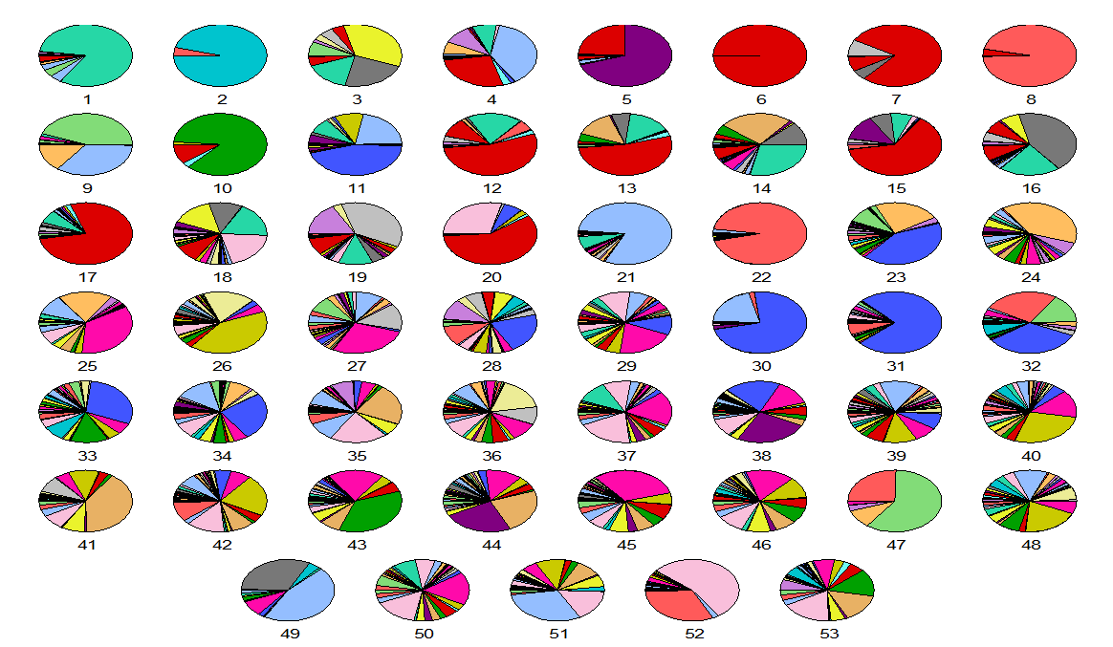
PRINCIPALES RESULTADOS 2014

Slide 33
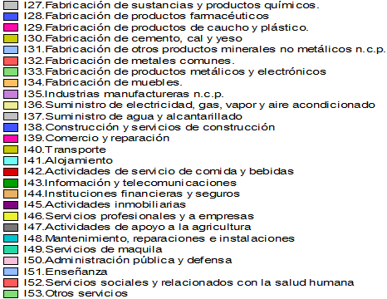
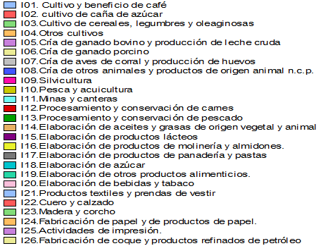
Las relaciones inter-industriales entre las cadenas productivas son evidentes a través del análisis insumo producto
Fuente: BCR

Slide 34
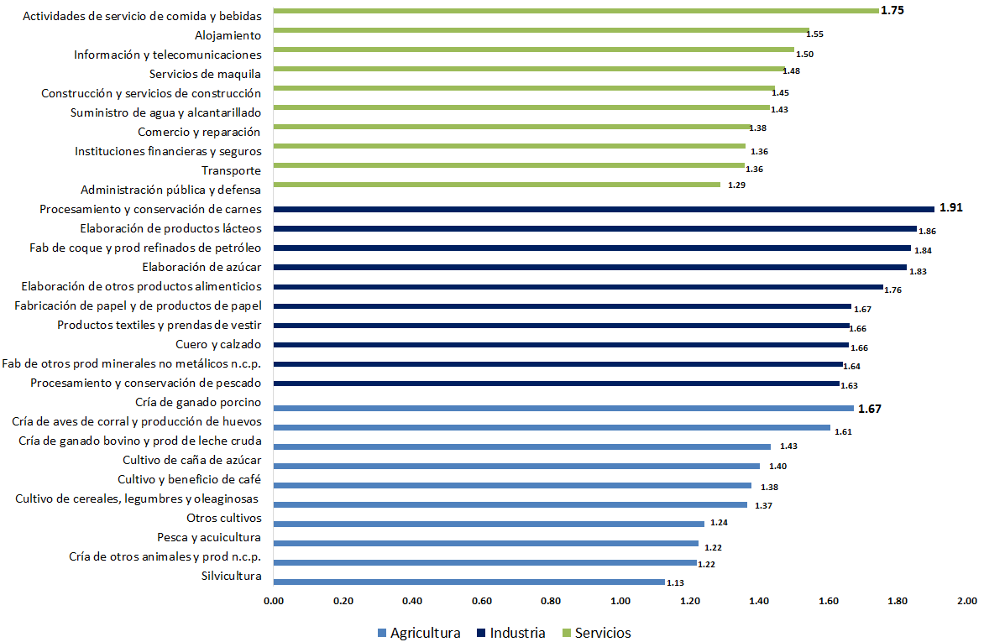
Los multiplicadores de producción más relevantes se encuentran en la rama industrial de la economía en 2014
Las actividades con mayor multiplicador de la producción son las que tienen más insumos intermedios producidos domésticamente
En la MIP 2005 el multiplicador de la Cría de aves de corral y producción de huevos fue de 1.61
1.61
Fuente: BCR

Slide 35
El Cultivo de Cereales, legumbres y oleaginosas, Cría de aves de corral y producción de huevos y Cría de ganado bovino y producción de leche cruda poseen requerimientos de producción y multiplicadores de empleo importantes en 2014
Industria | Nivel de Producción ($)
Cultivo de cereales, legumbres y oleaginosas | 2,716
Cría de ganado bovino y producción de leche cruda | 4,245
Cría de aves de corral y producción de huevos | 16,586
Industria | Empleo Generado
Cultivo de cereales, legumbres y oleaginosas | 409
Cría de ganado bovino y producción de leche cruda | 280
Cría de aves de corral y producción de huevos | 114
Fuente: BCR
En 2005:
Industria | Nivel de Producción ($)
Cultivo de cereales, legumbres y oleaginosas | 1,905
Cría de ganado bovino y producción de leche cruda | 3,070
Cría de aves de corral y producción de huevos | 8,971
Industria | Empleo Generado
Cultivo de cereales, legumbres y oleaginosas | 576
Cría de ganado bovino y producción de leche cruda | 384
Cría de aves de corral y producción de huevos | 212
Fuente: BCR

Slide 36
El Cultivo de Cereales, legumbres y oleaginosas, Cría de aves de corral y producción de huevos y Cría de ganado bovino y producción de leche cruda generan de manera equilibrada renta a los hogares y utilidades a las empresas, por cada unidad de producción en el año 2014
Industria | Renta a Hogares
Cultivo de cereales, legumbres y oleaginosas | 0.66
Cría de ganado bovino y producción de leche cruda | 0.59
Cría de aves de corral y producción de huevos | 0.23
Industria | Generan EBE
Cultivo de cereales, legumbres y oleaginosas | 0.13
Cría de ganado bovino y producción de leche cruda | 0.17
Cría de aves de corral y producción de huevos | 0.44
Fuente: BCR
En 2005:
Industria | Renta a Hogares
Cultivo de cereales, legumbres y oleaginosas | 0.65
Cría de ganado bovino y producción de leche cruda | 0.63
Cría de aves de corral y producción de huevos | 0.35
Industria | Generan EBE
Cultivo de cereales, legumbres y oleaginosas | 0.15
Cría de ganado bovino y producción de leche cruda | 0.19
Cría de aves de corral y producción de huevos | 0.37
Fuente: BCR

Slide 37
PRINCIPALES RESULTADOS DEL ANALISIS INSUMO PRODUCTO

Slide 38
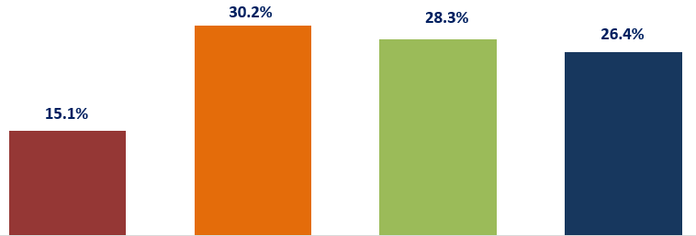
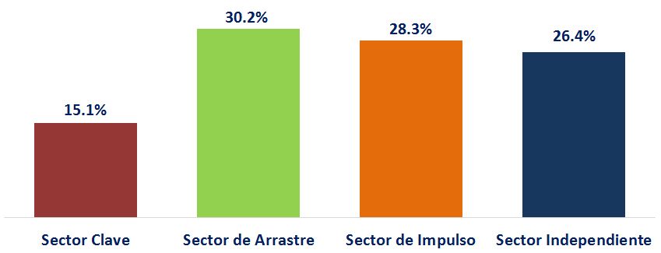
La economía salvadoreña, en el marco del análisis MIP, refleja importantes sectores: Clave, de Arrastre, de Impulso e Independiente
Clasificación de Sectores de la Economía Salvadoreña
Análisis Insumo – Producto
MIP 2014
Impulso y arrastre
Relación intensa hacia atrás
Intensidad de relación hacia delante
No arrastra ni impulsa
Fuente: BCR

Slide 39
Análisis de las relaciones sectoriales en el marco del análisis Insumo Producto
Clave
Cría de aves de corral y producción de huevos
Cría de ganado porcino
Elaboración de productos de molinería, almidones.
Fabricación de coque y productos refinados de petróleo
Fabricación de otros productos minerales no metálicos n.c.p.
Fabricación de papel y de productos de papel.
Información y telecomunicaciones
Madera y corcho
Arrastre
Actividades de impresión
Actividades de servicio de comida y bebidas
Alojamiento
Elaboración de bebidas y tabaco
Cuero y calzado
Elaboración de azúcar
Elaboración de otros productos alimenticios.
Elaboración de productos de panadería y pastas
Elaboración de productos lácteos
Fabricación de muebles.
Fabricación de productos farmacéuticos
Industrias manufactureras n.c.p.
Procesamiento y conservación de carnes
Procesamiento y conservación de pescado
Productos textiles y prendas de vestir
Servicios de maquila
Impulso
Actividades de apoyo a la agricultura
Cría de ganado bovino y producción de leche cruda
Cría de otros animales y productos de origen animal n.c.p.
Cultivo de caña de azúcar
Cultivo de cereales, legumbres y oleaginosas
Fabricación de cemento, cal y yeso
Fabricación de productos metálicos y electrónicos
Fabricación de sustancias y productos químicos.
Instituciones financieras y seguros
Mantenimiento, reparaciones e instalaciones
Minas y canteras
Pesca y acuicultura
Servicios profesionales y a empresas
Suministro de agua y alcantarillado
Suministro de electricidad, gas, vapor y aire acondicionado
Independiente
Actividades inmobiliarias
Administración pública y defensa
Comercio y reparación
Construcción y servicios de construcción
Cultivo y beneficio de café
Elaboración de aceites y grasas de origen vegetal y animal
Enseñanza
Fabricación de metales comunes.
Fabricación de productos de caucho y plástico.
Otros cultivos
Otros servicios
Servicios sociales y relacionados con la salud humana
Silvicultura
Transporte
Fuente: BCR

Slide 40
PRINCIPALES RESULTADOS DEL ANALISIS INSUMO PRODUCTO CON PONDERACIÓN POR DEMANDA FINAL 2014

Slide 41
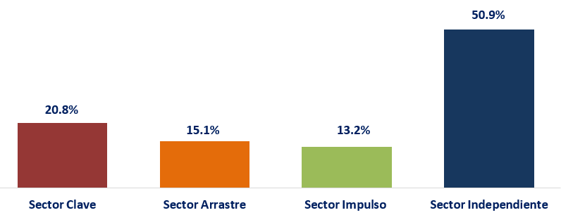
La economía salvadoreña en el marco del análisis de la MIP, ponderada por demanda final, refleja un peso equilibrado entre los sectores independientes y el resto de sectores
Clasificación de Sectores de la Economía Salvadoreña
Análisis Insumo – Producto Ponderado por demanda final
MIP 2014
Fuente: BCR

Slide 42
Análisis de las relaciones sectoriales ponderados por Demanda Final
Clave
Actividades de servicio de comida y bebidas
Actividades Inmobiliarias
Administración pública y defensa
Comercio y Reparación
Construcción y servicios de construcción
Enseñanza
Fabricación de coque y productos refinados de petróleo
Información y Telecomunicaciones
Instituciones Financieras y Seguros
Productos textiles y prendas de vestir
Transporte
Arrastre
Elaboración de otros productos alimenticios.
Elaboración de productos de panadería y pastas
Fabricación de papel y de productos de papel.
Otros servicios
Procesamiento y conservación de carnes
Servicios de maquila
Servicios sociales y relacionados con la salud humana
Elaboración de bebidas y tabaco
Impulso
Mantenimiento, reparaciones e instalaciones
Fabricación de otros productos minerales no metálicos n.c.p.
Fabricación de productos metálicos y electrónicos
Fabricación de cemento, cal y yeso
Minas y canteras
Servicios profesionales y a empresas
Suministro de electricidad, gas, vapor y aire acondicionado
Independiente
Actividades de apoyo a la agricultura
Actividades de impresión.
Alojamiento
Cría de aves de corral y producción de huevos
Cría de ganado bovino y producción de leche cruda
Cría de ganado porcino
Cría de otros animales y productos de origen animal n.c.p.
Cuero y calzado
Cultivo de caña de azúcar
Cultivo de cereales, legumbres y oleaginosas
Cultivo y beneficio de café
Elaboración de aceites y grasas de origen vegetal y animal
Elaboración de azúcar
Elaboración de productos de molinería y almidones.
Elaboración de productos lácteos
Fabricación de metales comunes.
Fabricación de muebles.
Fabricación de productos de caucho y plástico.
Fabricación de productos farmacéuticos
Fabricación de sustancias y productos químicos.
Industrias manufactureras n.c.p.
Madera y corcho
Otros cultivos
Pesca y acuicultura
Procesamiento y conservación de pescado
Silvicultura
Suministro de agua y alcantarillado
Fuente: BCR

Slide 43
PRINCIPALES RESULTADOS DEL ANALISIS INSUMO PRODUCTO COMPARADOS 2005 y 2014

Slide 44
Los principales cambios de la MIP2014 respecto a MIP2005 en actividades relacionadas a la rama industrial y de servicios
Elaboración de aceites y grasas de origen vegetal y animal
Fabricación de coque y productos refinados de petróleo
Fabricación de metales comunes
Elaboración de productos de molinería y almidones
2005
2014
2005
2014
Clave
Independiente
Impulso
Clave
Actividades de impresión
Fabricación de productos farmacéuticos
Suministro de electricidad, gas, vapor y aire acondicionado
2005
2014
2005
2014
2005
2014
Impulso
Arrastre
Independiente
Arrastre
Clave
Impulso
Fabricación de productos de caucho y plástico
Suministro de agua y alcantarillado
Construcción y servicios de construcción
2005
2014
2005
2014
2005
2014
Impulso
Independiente
Arrastre
Impulso
Arrastre
Independiente

Slide 45
Los datos insumo producto ponderados por demanda final de la MIP2014 con cambios respecto a MIP 2005 en actividades relacionadas a la rama industrial
Fabricación de papel y de productos de papel
Actividades de impresión
Fabricación de coque y productos refinados de petróleo
2005
2014
2005
2014
2005
2014
Independiente
Arrastre
Impulso
Independiente
Impulso
Clave
Fabricación de productos de caucho y plástico
Fabricación de metales comunes
Otros servicios
2005
2014
2005
2014
2005
2014
Impulso
Independiente
Clave
Independiente
Clave
Arrastre

Slide 46
Conclusiones
La MIP muestra las relaciones formales entre los diversos sectores y agentes económicos, por lo que se convierte en un instrumento indispensable para las simulaciones de política económica y la planificación
A partir de la MIP es posible realizar análisis estructural de la economía donde se analice la relación de las importaciones con los requerimientos de insumos, a partir del conocimiento de las interrelaciones sectoriales
Los análisis económicos realizados a partir del análisis insumo producto permiten determinar la industria en donde están ubicados los compradores de los bienes y servicios que produce así como la ruta que siguen los bienes y servicios hasta llegar a la demanda final.
  El Cultivo de cereales, legumbres y oleaginosas, dinamiza tres actividades industriales con su producción.
  Las Actividades de apoyo a la agricultura y Otros productos alimenticios se ven incrementados sus demandas como insumos por el aumento de la producción de las actividades de la agricultura analizadas.
El multiplicador de la producción de la Industria de la Cría de aves de corral y producción de huevos es de los mas importantes del sector agropecuario, seguido del multiplicador de Cría de ganado bovino y producción de leche cruda.
La Industria de Cría de aves de corral y producción de huevos es un sector clave de la economía en el análisis insumo producto.

Slide 47
Recomendaciones
Aprovechar la MIP como base para futuras líneas de investigación sobre las interrelaciones entre oferta y demanda entre los diferentes agentes de la economía, considerando esencialmente el impacto que tendría en la demanda final
Considerar la MIP para la evaluación de los encadenamientos productivos y evaluación de los sectores clave, de arrastre e impulso que fundamente propuestas de política pública que lleven a un mayor nivel el crecimiento potencial del país y el bienestar de la población
Utilizar los resultados de la MIP como una herramienta para el análisis insumo-producto para la planificación económica, al análisis de comercio internacional y de sensibilidad económica, considerando los sectores claves detallados en el estudio.

Slide 48

Están invitados a visitar el sitio web SCNES para conocer más de las cuentas nacionales de las cuentas nacionales
Titulo de la presentación de 28 a 44pt
http://www.bcr.gob.sv/bcrsite/?cat=1000&lang=es#ancla1047

